Slide 1
判別の要因分析Ⅰ
主成分分析(Principal Component Analysis : PCA)

Slide 2
前2回でやってきた学習・識別では
教師あり機械学習で、ラベル（シュー/プリン/杏仁豆腐）の識別精度をどのように向上できるかを試した。
では、何が識別に重要な手がかりだろうか
識別の手がかりとなった重要特徴量（ここでは単語）を分析する
シュー/プリン/杏仁豆腐の特徴の違いは何かが明らかになる

Slide 3
特徴の違いを一目で直観的に理解できる方法はあるか？
特徴量が3次元以下ならラベル毎に色分けしてプロットするだけですぐわかる
カラメル
●
プリン
例：
●と●をもっとも隔てる方向
●
シュークリーム
BoWが3次元からなる場合、●と●をできるだけ隔てる軸（特徴量）が重要な特徴量
→ カラメル、カスタード
●
●
●
●
●
●
●
●
●
●
●
●
●
●
●
●
●
●
●
●
●
●
実際は、超高次元（この例では2000次元以上）なのでこの方法はナンセンス
生クリーム
カスタード

Slide 4
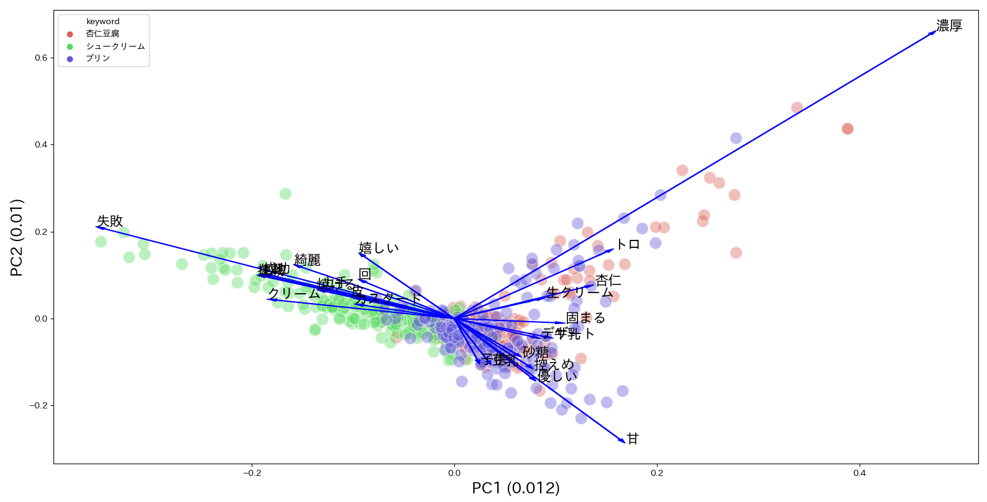
主成分平面
tsukurepo_pca.py
シュー/プリン/杏仁豆腐の特徴の違いを2次元平面上で明らかにしている
～ それぞれ平面上のある領域にまとまっている！
杏仁豆腐：
濃厚でトロッ
杏仁
シュー：
焼くので失敗しやすい
カスタード
杏仁豆腐、プリンは食後のデザートになるが、シューはそうでない
プリン：
砂糖、甘い、控え目

Slide 5
詳細に見ると。
約2000次元の特徴量（語彙）データを2次元平面上でラベル（シュー/プリン/杏仁豆腐）毎にできるだけ空間分離できるようにプロットしている
約2000次元の特徴量から3つのラベルを強く特徴づける特徴量トップ20を表示（ベクトルが長いほど重要特徴）
データの特徴を2次元に要約している
次元削減（次元圧縮）と呼ばれる

Slide 6
主成分分析
toydata3D.py
多次元空間に広がるデータを、その特徴をできるだけ維持しながら低次元（2次元 etc.）に次元削減する方法のひとつ
3次元空間上のデータを2次元主成分平面に次元削減する例
左右図の点●●をそれぞれの平面に射影すると2次元散布図になる（想像してください）
左図の平面（に射影した点）のほうが、シュー/プリンの特徴を捉えた次元削減になる（前頁のようにシュー/プリン データがそれぞれまとまった領域に表示される）
左右の平面は何が違うか？ どういう平面だと特徴を維持した次元削減になるだろうか？
カラメル
カラメル
●
●
●
●
●
●
プリン
●
●
●
●
●
●
●
●
●
●
●
●
シュークリーム
●
●
●
●
●
●
●
●
●
●
●
●
●
●
●
●
●
●
●
●
●
●
●
●
●
●
●
●
●
●
●
●
●
●
●
●
●
●
●
●
生クリーム
カスタード
生クリーム
カスタード

Slide 7
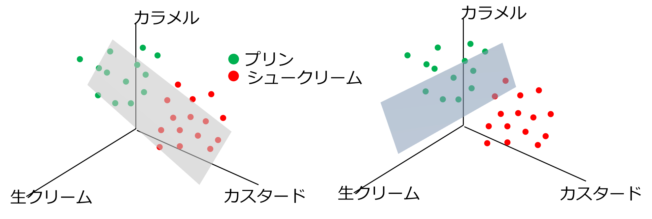
主成分平面はデータの分散最大化方向を向いている
データの分散が大きい方向に平面を作ると、もとの空間のデータ特徴を最大限維持して次元削減できる
分散最大化方向はラベル（色）とは無関係に決定できることに注意！
toydata3D.py
3次元空間→2次元 ～ ｎ次元→2次元でも同じことができる

Slide 8
主成分平面は主成分ベクトルで構成されている
1. 平面とはもちろん、2つの直交する線（ベクトル）でできあがる
2. 主成分平面：データの分散最大化方向の平面を見つけ出す
＝データの分散最大化方向の直交ベクトルを２つ見つけ出す
カラメル
toydata3D_vector.py
●
●
●
●
直交ベクトル*
●
●
PC2
●
●
●
●
●
●
PC1 : データの分散最大化方向
（第1主成分ベクトル）
PC2 : 次に分散最大化する方向（aと直交）
（第2主成分ベクトル）
●
●
●
●
●
●
●
●
●
●
●
●
●
●
●
●
PC1
(aと直交するベクトルは無限に存在することに注意）
生クリーム
カスタード
*正確には原点を通るが直観を優先した図にした

Slide 9
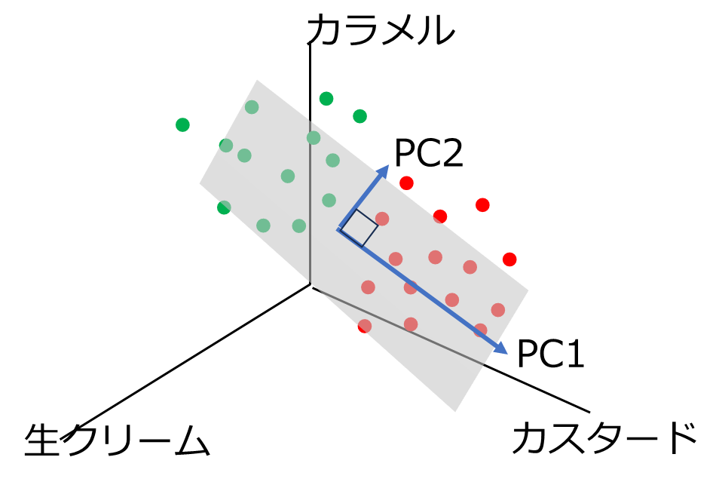
主成分ベクトルをx,y軸に回転する
PC1,PC2が構成する平面の真上からデータを映す
データ空間の軸（カラメル、カスタード、生クリーム）も回転
PC1,PC2平面は主にカスタード，カラメル方向なので右図では生クリームの軸が短くなる
PC2
カラメル
●
●
カスタード
●
●
●
●
●
●
●
●
●
●
●
●
●
●
●
●
●
●
PC1
●
●
●
●
●
●
●
生クリーム
●
これが冒頭で見た主成分平面

Slide 10
n次元空間上ではn本の直交ベクトルが引ける
3次元空間上では、もう1本直交ベクトルｃ（第3主成分ベクトル）が引ける
PC1 → PC2 → PC3 の順にデータの分散最大化の度合いが小さくなる
N次元空間上では、n本の主成分ベクトル(PC1, PC2,…,PCn)が引ける。
分散最大化の度合いは、PC1 > PC2 > … > PCn
カラメル
直交ベクトル*
●
●
●
●
●
●
PC2
●
●
●
●
●
●
●
toydata3D_vector.py
●
●
●
●
PC3
●
●
●
●
●
●
●
●
●
●
●
PC1
生クリーム
カスタード

Slide 11
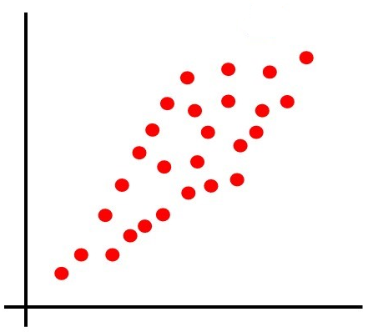
主成分分析は何をやっているか（まとめ）
データの分散最大化方向を向く直交ベクトル集合（主成分ベクトル）を見つけ出している
プリン、シュークリームのラベルが不明でもそれぞれのレシピは特徴が似ているから空間上でまとまるはず。
それなら、データ全体の散らばりが大きくなるような方向（線）を見つけ出すとその線の上でプリンデータ、シュークリームデータを最大限分離できるはず
例：2次元データ空間を1次元主成分ベクトルに次元削減する
カラメル
●データ（ラベル不明でOK）
視覚的には。。
実線の方向が最もデータを分離できそう
楕円で囲んだ異なるレシピ（ただしラベルは不明）を分離できている可能性がある（保証はしない）
カスタード

Slide 12
分散最大化方向はどう計算するか
射影した点の分散を最大化する
平面（実際は空間）上にはサンプルデータ●から垂線を下せる（射影できる）無数の線（ベクトル）がありうる
これらの線のうち、射影した点が一番大きく広がる線は一意に定まる
つまり、射影した点の分散を最大化するのが主成分ベクトル

Slide 13
射影とは
データ点からベクトルに下した垂線との交点●を求める
（数学としてちゃんと表現すると。「空間上の任意の点から部分空間へ下した法線
ベクトルの座標」）
カラメル
カラメル
●
●
●
任意の点は無数の線分上に射影できる
カスタード
カスタード

Slide 14
空間上のすべてのデータ点を射影すると
射影した点群は、ベクトル上に散らばる
射影した点群の分散は、ベクトルの傾きによって異なる
カラメル
カラメル
●
●
●
●
●
●
●
●
●
●
●
●
●
●
●
●
●
●
●
●
●
●
●
●
●
●
●
●
●
●
●
●
分散が大きい
●
●
●
●
●
分散が小さい
●
●
カスタード
カスタード

Slide 15
射影した点の分散の最大化方向が主成分ベクトル
無数の線（点線）のうち、射影した点の分散が最大になる線は一意に定まる（実線）
これが主成分ベクトル（空間上の点の散らばり方向を最もよくとらえているともいえる）
カラメル
カラメル
●
●
●
●
●
●
●
●
●
●
●
●
射影した点の分散を最大化するような線
●
点線上に射影した場合に比較して分散が大きい！
●
●
●
●
●
●
カスタード
カスタード

Slide 16
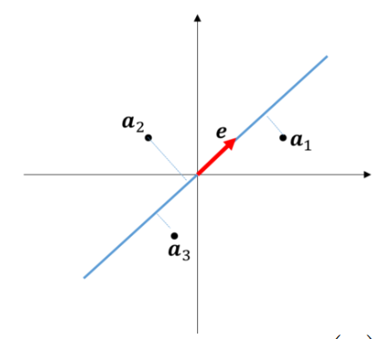


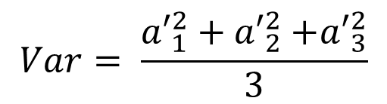
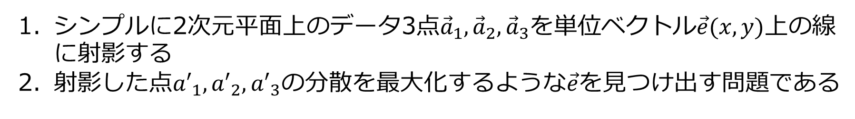
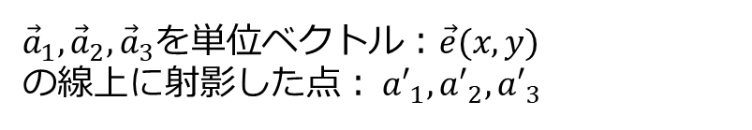
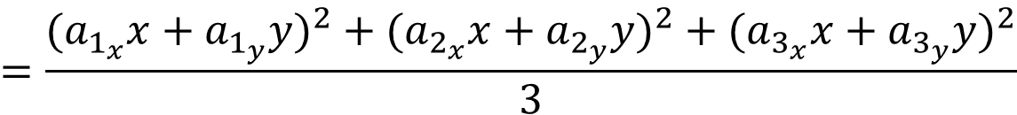




射影した点の分散最大化を定式化する
シンプルに2次元平面上のデータ3点${\vec{a}}_{1},{\vec{a}}_{2},{\vec{a}}_{3}$を単位ベクトル$\vec{e}(x,y)$上の線に射影する
射影した点${a′}_{1},{a′}_{2},{a′}_{3}$の分散を最大化するような$\vec{e}$を見つけ出す問題である
${\vec{a}}_{1},{\vec{a}}_{2},{\vec{a}}_{3}$を単位ベクトル：$\vec{e}(x,y)$
の線上に射影した点： ${a′}_{1},{a′}_{2},{a′}_{3}$
射影した点の分散
$$Var= \frac{{a′}_{1}^{2}+{a′}_{2}^{2}{+a′}_{3}^{2}}{3}$$
：平均0なので
$${a′}_{1}$$
→
$$y$$
→
□
=
：(1)参考へ
→
□
$$x$$
$$=\frac{(a_{1_{x}}x+a_{1_{y}}y)^{2}+(a_{2_{x}}x+a_{2_{y}}y)^{2}+(a_{3_{x}}x+a_{3_{y}}y)^{2}}{3}$$
$${a′}_{2}$$
$${a′}_{3}$$
□
→
次ページに続く

Slide 17
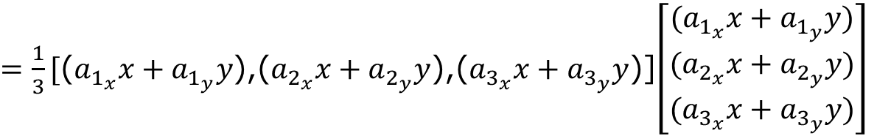

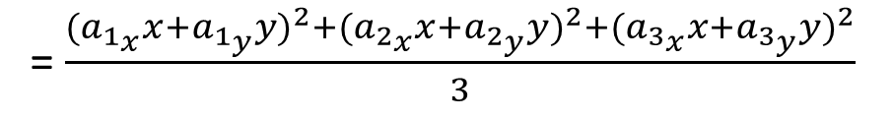
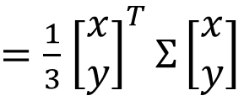

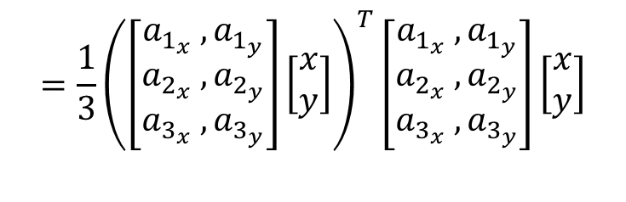
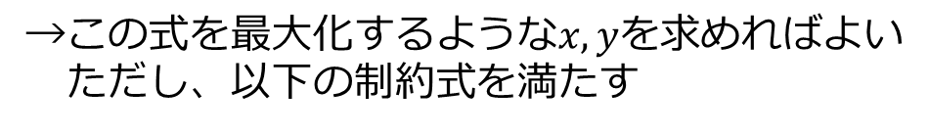
= $\frac{(a_{1_{x}}x+a_{1_{y}}y)^{2}+(a_{2_{x}}x+a_{2_{y}}y)^{2}+(a_{3_{x}}x+a_{3_{y}}y)^{2}}{3}$
$=\frac{1}{3}[$($a_{1_{x}}x+a_{1_{y}}y$),($a_{2_{x}}x+a_{2_{y}}y$),($a_{3_{x}}x+a_{3_{y}}y$)]$\left[\begin{matrix}(a_{1_{x}}x+a_{1_{y}}y) \\ (a_{2_{x}}x+a_{2_{y}}y) \\ (a_{3_{x}}x+a_{3_{y}}y)\end{matrix}\right]$
$$=\frac{1}{3}{\left(\left[\begin{matrix}a_{1_{x}}{ ,a}_{1_{y}} \\ a_{2_{x}} ,a_{2_{y}} \\ a_{3_{x}}{ ,a}_{3_{y}}\end{matrix}\right]\left[\begin{matrix}x \\ y\end{matrix}\right]\right)}^{T}\left[\begin{matrix}a_{1_{x}}{ ,a}_{1_{y}} \\ a_{2_{x}}{ ,a}_{2_{y}} \\ a_{3_{x}} ,a_{3_{y}}\end{matrix}\right]\left[\begin{matrix}x \\ y\end{matrix}\right]$$
$$=\frac{1}{3}(A\vec{e})^{T}A\vec{e}=\frac{1}{3}{\vec{e}}^{T}A^{T}A\vec{e}$$
→${\vec{a}}_{1},{\vec{a}}_{2},{\vec{a}}_{3}$の共分散行列$A^{T}Aに\vec{e}$をかけた式に変換できる！
$=\frac{1}{3}$ ${\left[\begin{matrix}x \\ y\end{matrix}\right]}^{T}Σ\left[\begin{matrix}x \\ y\end{matrix}\right]$
→この式を最大化するような$x,yを$求めればよい
ただし、以下の制約式を満たす
∑ : 共分散行列
$$x^{2}+y^{2}=\left|\vec{e}\right|=1$$
この式展開は多次元空間でも成り立つ

Slide 18
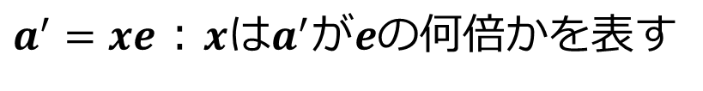

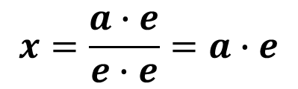



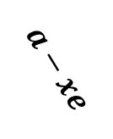
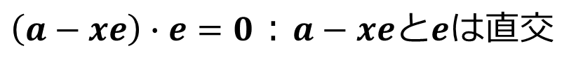
参考 内積と射影
$a^{′}=xe$ : $x$は$a^{′}がe$の何倍かを表す
$$a$$
$\left(a−xe\right)∙e=0$ : $a−xeとe$は直交
$$a−xe$$
$$a∙e=xe∙e$$
$$a′$$
$$x=\frac{a∙e}{e∙e}=a∙e$$
$$e$$
Strang 教養の線形代数 p.168
https://qiita.com/kenmatsu4/items/a144047c1b49aa8c7eb0
https://taimuoreganoblog.com/home/math/inner-product/
https://puchohan.com/column/math-column/orthogonal-projection-vector

Slide 19
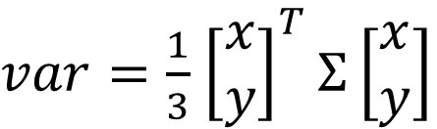
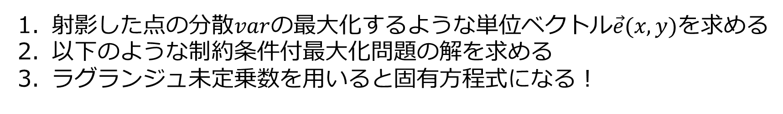
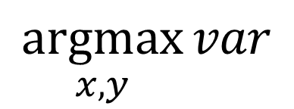
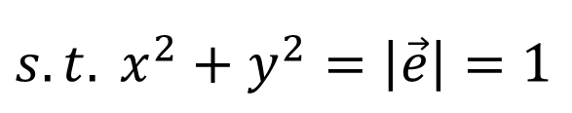
制約条件付き最大化問題
射影した点の分散$var$の最大化するような単位ベクトル$\vec{e}(x,y)$を求める
以下のような制約条件付最大化問題の解を求める
ラグランジュ未定乗数を用いると固有方程式になる！
$var=\frac{1}{3}$ ${\left[\begin{matrix}x \\ y\end{matrix}\right]}^{T}Σ\left[\begin{matrix}x \\ y\end{matrix}\right]$
$${s.t. x}^{2}+y^{2}=\left|\vec{e}\right|=1$$
∑ : 共分散行列
$$\underset{x,y}{argmax}{var}$$

Slide 20
主成分ベクトルに射影した点はもとのデータ特徴を最大限維持している
主成分ベクトル上に射影した点●（1次元）は、もとの2次元データ●の平面上の散らばりもっともよく近似
つまり、2次元 → 1次元に データ特徴を維持して次元削減したといえる
2次元（カラメル、カスタード）の代わりに1次元（主成分ベクトル）だけでデータ特徴を近似的に表現できる
カラメル
●
●
●
●
●
●
●
●
●
●
●
●
●
●
●
●
●
●
●
カスタード

Slide 21
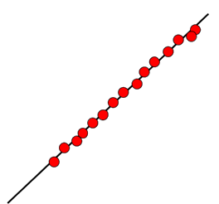
主成分ベクトル1個でデータ特徴をどの程度うまく捉えるかは
データの散らばり方に依存
データの散らばりが一定方向に偏っているほど主成分はもとのデータを近似する
カラメル
カラメル
●
●
●
●
●
●
●
●
●
●
●
●
●
●
●
●
●
●
●
●
●
●
●
●
●
●
●
●
●
●
●
●
●
●
●
●
●
●
●
●
●
●
●
●
●
●
●
●
●
●
●
●
●
●
●
●
●
●
●
●
●
●
カスタード
●
カスタード
●
●
こちらのほうがデータをうまく要約している

Slide 22
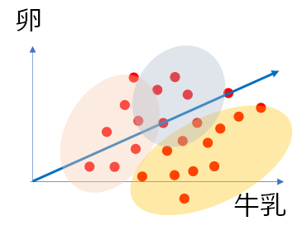
主成分ベクトル１個だけではデータをうまく近似できない場合。。
もしかして、下記の色分けのような異なるデータが散らばってる？
カラメル
カスタード

Slide 23
主成分ベクトルは平面上ではもう1本引くことができる
もう1本、データの散らばり方向を、最初の主成分ベクトルに次いでとらえる線を見つける（第2主成分ベクトル）。
2本の主成分ベクトルでなら、こういうデータもうまく近似できるかもしれない
任意の点から第1,2主成分ベクトルに垂線をそれぞれ降ろす
➡ ２通りに射影できる
カラメル
第2主成分ベクトル
第1主成分ベクトル
主成分ベクトルは直交することが条件！
2次元ベクトル空間上で引ける主成分ベクトルは2本まで
カスタード

Slide 24
第２主成分ベクトルに射影した点群の分散は、第１主成分ベクトル
上の分散よりも小さい
*主成分ベクトルは本当は原点からの単位ベクトルだが、直観的な理解を優先して点群の中心当たりにベクトルを引いた
カラメル
第2主成分ベクトル
第1主成分ベクトル
●
●
●
●
●
●
●
●
●
●
●
●
●
●
●
●
●
●
●
●
●
●
●
●
●
カスタード

Slide 25
3次元空間でも分散最大化方向の考え方は同じ
直行するベクトルは最大３つ引ける
PC1(第1主成分ベクトル)：射影したデータの分散を最大化する方向
PC2(第2主成分ベクトル) : 射影したデータの分散をその次に最大化する方向
PC3(第3主成分ベクトル)：射影したデータの分散を更にその次に最大化する方向
データの分散方向：PC1 > PC2 > PC3
カラメル
PC2
ｎ次元空間ならば。
PC3
●
PC1
●
●
●
データの分散方向：PC1 > PC2 .. > PCn
●
●
●
●
●
●
●
●
●
●
ｎ次元空間なら、最大ｎ個の主成分ベクトルが引ける
第1主成分から第ｎ主成分ベクトルまで徐々に射影した点の分散が小さくなる
上位の主成分ほどデータの空間上の散らばりを良く近似
●
●
●
●
●
●
●
●
●
●
●
●
●
●
●
●
●
●
●
●
●
●
●
●
●
●
●
●
●
●
●
●
●
●
●
●
●
生クリーム
カスタード

Slide 26
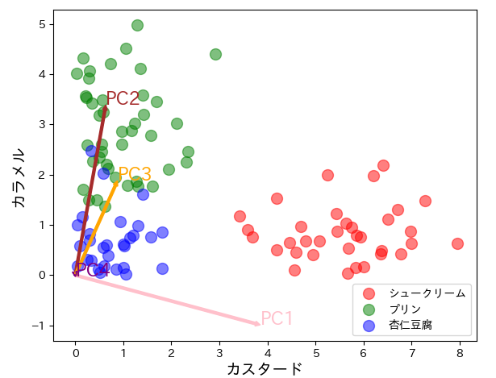
主成分ベクトルの実装
https://github.com/ueharaLab/NLP_6-PCA/blob/main/pca_vector.md
データセット：toydata.csv
ラベル：3種類
特徴量：4次元
カスタード/カラメル平面上にデータをプロット（実際は4次元空間）
主成分ベクトルを引く
PC1がデータの分散最大化方向を向いている
PC1 > PC2 > PC3 > PC4
toydata_pcVector.py

Slide 27
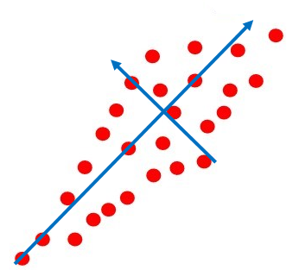
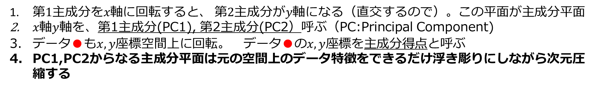

第1,2主成分ベクトルをx,y軸にする（回転する）と主成分平面ができあがる
第$1主成分をx軸に回転すると$、 $第2主成分がy$軸になる（直交するので）。この平面が主成分平面
$x軸y$軸を、第1主成分(PC1), 第2主成分(PC2）呼ぶ（PC:Principal Component)
データ●も$x,y$座標空間上に回転$。 \text{データ}\text{●}のx,y$座標を主成分得点と呼ぶ
PC1,PC2からなる主成分平面は元の空間上のデータ特徴をできるだけ浮き彫りにしながら次元圧縮する
カラメル
3次元上のデータを2次元に圧縮して表現
できるだけ3次元上の散らばり特徴情報を失わないように射影している
●
主成分平面
●
●
●
PC2
●
●
主成分得点
●
●
●
●
●
●
●
$$(x,y)$$
●
●
●
●
●
●
●
●
●
●
●
●
●
●
●
●
●
●
●
●
PC1
●
●
●
●
●
●
●
●
●
●
●
●
●
●
●
●
ｎ次元空間も同様にPC1,PC2平面上に圧縮できる！
生クリーム
カスタード

Slide 28
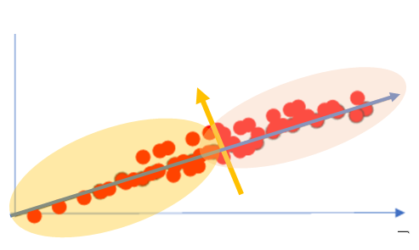
主成分の良し悪しはデータ特徴の散らばり方によって異なる
Bでは第1主成分ベクトルだけでデータを十分近似している（第2は相対的に重要でない）
A,Bで第1、第2主成分ベクトルの近似力に大きな違いがある
データA ： 第1主成分ベクトル ＞ 第2主成分ベクトル
データB ： 第1主成分ベクトル ＞＞ 第2主成分ベクトル
各主成分ベクトルが分散の捉え度合いを数値化したものを寄与率と言います
カラメル
カラメル
データA
データB
カスタード
カスタード

Slide 29
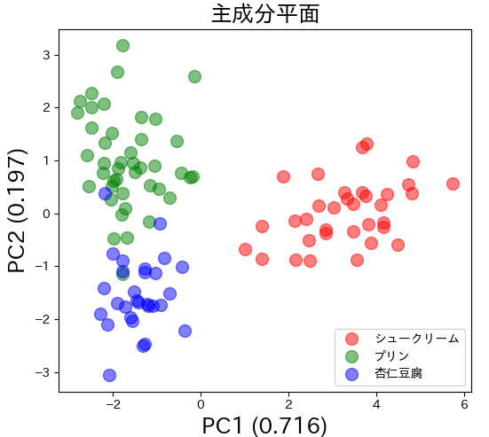

主成分平面の実装
toydata_pca.py
https://github.com/ueharaLab/NLP_6-PCA/blob/main/pca.md
主成分ベクトルPC1,PC2（左図）をx,y軸に回転した平面上にデータをプロット（右図）
左図よりも右図のほうがデータをうまく分離できている
主成分平面の（ ）内はデータの分離度（寄与率）
データ空間（平面）

Slide 30
重要な概念
1.主成分ベクトル：
ベクトル空間（特徴量ベクトル空間）でデータの分散を最大化する
ベクトルが第１主成分ベクトル。これに直交し、データの分散を次に最
大化するベクトルが第2主成分ベクトル。。。
２.主成分（平面）：
任意の２つの直交する主成分ベクトルをx,y軸にしたもの
３．寄与率：
各主成分のデータの近似力（説明力）
4.主成分得点：
データを主成分上に射影した座標
主成分分析は、ベクトル空間上のデータ点を主成分平面の座標（主成分得点）で表現するもの。

Slide 31
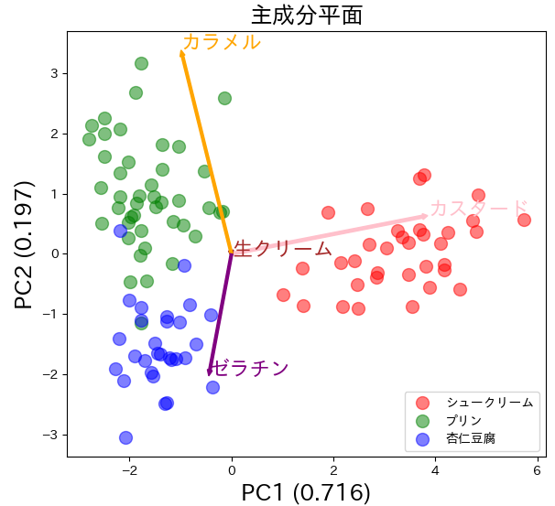
主成分平面上にもとのデータ空間の軸を描く
PC1,PC2をx,y軸に回転する→データ空間上の軸（特徴量）も同様に回転表示できる
主成分平面上の特徴量ベクトル（バイプロット）は主成分を意味解釈するのに役立つ
例えば、PC1はカスタード方向、PC2のマイナス方向はゼラチン方向
toydata_pca.pyのコメントをはずすと表示できる
データ空間（平面）
x,y軸：特徴量
ベクトル：主成分ベクトル
x,y軸：主成分
ベクトル：特徴量

Slide 32
バイプロットの実装（厳密ではない）
カスタード/カラメル軸でのPC1～PC4のベクトル座標を取り出す
PC1/PC2軸でのカスタード～ゼラチンのベクトル座標を取り出す
x座標
y座標
x座標
y座標
カスタード 生クリーム カラメル ゼラチン
PC1 0.962426 0.002043 -0.247556 -0.111569
PC2 0.159097 -0.010677 0.846990 -0.507131
PC3 0.220051 0.004670 0.470393 0.854568
PC4 0.001296 -0.999930 -0.007353 0.009179
PC1 PC2 PC3 PC4
カスタード 0.96242607 0.15909714 0.22005107 0.00129553
生クリーム 0.00204313 -0.01067691 0.00467046 -0.99993001
カラメル -0.24755633 0.84699009 0.47039302 -0.00735259
ゼラチン -0.11156945 -0.50713104 0.8545678 0.00917851
データ空間（平面）
生クリームのベクトルが微小
PC1,PC2の方向（データの分散が大きい方向）は生クリーム方向ではない
主成分ベクトル行列を転置

Slide 33
ここまでの手順を確認
N次元空間から主成分ベクトルを見つけ出す（最大N引ける）
第1,第2主成分ベクトルをそれぞれx,y軸に回転（主成分平面）
データを主成分平面上に射影（主成分得点・寄与率を計算）
Bi-plot : 元のベクトル空間軸を主成分平面上に射影
第1,2主成分ベクトルはベクトル空間においてデータが最も散らばる平面を形成する
同様に、第3,4 etc 主成分ベクトルをx,y軸にすることができる
N次元に散らばっていたデータが2次元平面上に次元圧縮（要約）
データ点の位置を意味解釈可能とする

Slide 34
＜参考＞ 主成分ベクトルとデータ行列
n次元特徴量の空間には最大n個の主成分ベクトルが引ける（以下の例：n=3）
もし、データ数m < n となったら。。例えば、3次元空間上でデータが2つ
直交する散らばり方向（主成分ベクトル）は２つまで（右図）→2点は2次元空間上で平面を形成するから
ケース１
カラメル
カラメル
PC2
PC2
PC3
●
PC1
●
PC1
●
●
●
●
●
●
●
●
●
●
●
●
●
●
●
●
●
●
●
●
●
●
●
●
●
●
●
●
●
●
●
●
●
●
●
●
●
●
●
●
●
●
●
●
●
●
●
●
●
●
●
●
●
生クリーム
カスタード
生クリーム
カスタード

Slide 35
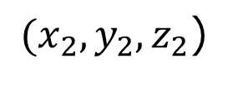
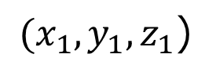

続き
2点が1つの主成分ベクトル上に並ぶ場合
散らばり方向（主成分ベクトル）は1つだけ
ケース２
カラメル
PC1
2点（ベクトル）は線形従属
●
$(x_{2},y_{2},z_{2}$)
$$\left(x_{2},y_{2},z_{2}\right)={(ax}_{1},ay_{1},az_{1})$$
●
$(x_{1},y_{1},z_{1}$)
生クリーム
カスタード

Slide 36
主成分ベクトルとデータ行列のランク
ケース１
 | カラメル | カスタード | 生クリーム
データ１ | 2 | 5 | 1
データ２ | 4 | 1 | 2
行列のランク=2
ケース２
 | カラメル | カスタード | 生クリーム
データ１ | 2 | 5 | 1
データ２ | 4 | 10 | 2
行列のランク=1 (データ１とデータ２は線形従属）
これが最大データ次元数ということの意味。
線形独立なデータ数(m) < 次元数(n) の場合、主成分ベクトルの数はn

Slide 37

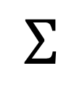



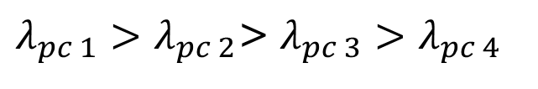


主成分分析と固有値の関係
カスタード 生クリーム カラメル ゼラチン
PC1 0.962426 0.002043 -0.247556 -0.111569
PC2 0.159097 -0.010677 0.846990 -0.507131
PC3 0.220051 0.004670 0.470393 0.854568
PC4 0.001296 -0.999930 -0.007353 0.009179
Contribution
0.716
0.197
0.074
0.013
主成分ベクトル(PCx)
4次元空間上のデータの共分散を計算
寄与率
$$\begin{matrix}x_{1}^{i} \\ x_{2}^{i}\end{matrix}$$
$$\begin{matrix}x_{1}^{i} \\ x_{2}^{i}\end{matrix}$$
固有方程式と等価
$$Σ$$
$$1 ≤i ≤4$$
$$=λ_{pc i}$$
$$\begin{matrix}x_{3}^{i} \\ x_{4}^{i}\end{matrix}$$
$$\begin{matrix}x_{3}^{i} \\ x_{4}^{i}\end{matrix}$$
$λ_{pc 1}>λ_{pc 2}$> $λ_{pc 3}>λ_{pc 4}$
共分散行列
(4 x 4 次元)
固有値
固有ベクトル

Slide 38
主成分分析の数学
https://aidemy.net/magazine/672/

Slide 39
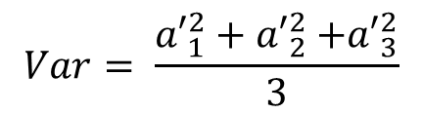


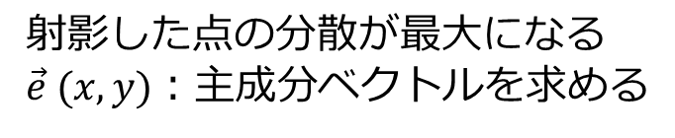

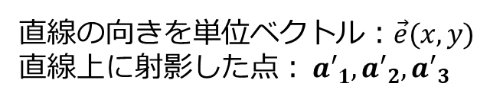




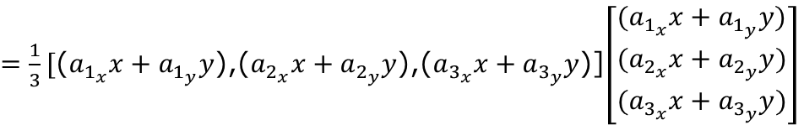
射影した点の分散最大化を定式化する
任意の直線上に射影
射影した点の分散最大化
直線の向きを単位ベクトル：$\vec{e}(x,y)$
直線上に射影した点： ${a′}_{1},{a′}_{2},{a′}_{3}$
射影した点の分散が最大になる$\vec{e} (x,y)：主成分$ベクトルを求める
$$Var= \frac{{a′}_{1}^{2}+{a′}_{2}^{2}{+a′}_{3}^{2}}{3}$$
平均0なので
$$=$$
内積
$${a′}_{1}$$
→
$$y$$
→
□
→
=$\frac{(a_{1_{x}}x+a_{1_{y}}y)^{2}+(a_{2_{x}}x+a_{2_{y}}y)^{2}+(a_{3_{x}}x+a_{3_{y}}y)^{2}}{3}$
□
$$x$$
$${a′}_{2}$$
$${a′}_{3}$$
□
→
次ページに続く
$=\frac{1}{3}[$($a_{1_{x}}x+a_{1_{y}}y$),($a_{2_{x}}x+a_{2_{y}}y$),($a_{3_{x}}x+a_{3_{y}}y$)]$\left[\begin{matrix}(a_{1_{x}}x+a_{1_{y}}y) \\ (a_{2_{x}}x+a_{2_{y}}y) \\ (a_{3_{x}}x+a_{3_{y}}y)\end{matrix}\right]$

Slide 40


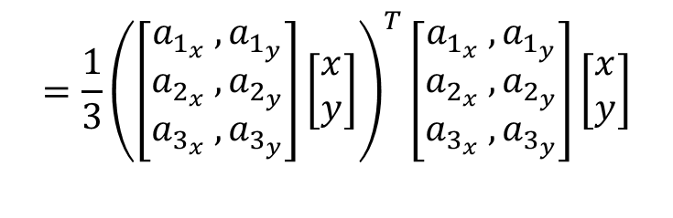
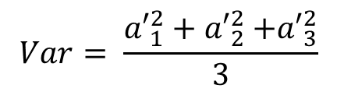
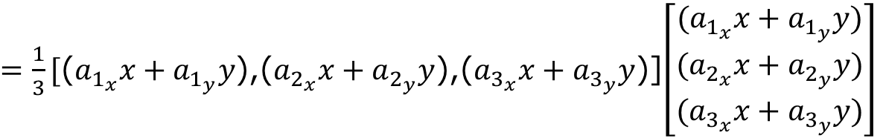
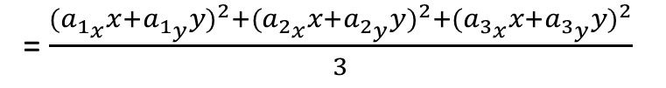

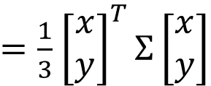
$$Var= \frac{{a′}_{1}^{2}+{a′}_{2}^{2}{+a′}_{3}^{2}}{3}$$
平均0なので
$$=$$
= $\frac{(a_{1_{x}}x+a_{1_{y}}y)^{2}+(a_{2_{x}}x+a_{2_{y}}y)^{2}+(a_{3_{x}}x+a_{3_{y}}y)^{2}}{3}$
$=\frac{1}{3}[$($a_{1_{x}}x+a_{1_{y}}y$),($a_{2_{x}}x+a_{2_{y}}y$),($a_{3_{x}}x+a_{3_{y}}y$)]$\left[\begin{matrix}(a_{1_{x}}x+a_{1_{y}}y) \\ (a_{2_{x}}x+a_{2_{y}}y) \\ (a_{3_{x}}x+a_{3_{y}}y)\end{matrix}\right]$
$$=\frac{1}{3}{\left(\left[\begin{matrix}a_{1_{x}}{ ,a}_{1_{y}} \\ a_{2_{x}} ,a_{2_{y}} \\ a_{3_{x}}{ ,a}_{3_{y}}\end{matrix}\right]\left[\begin{matrix}x \\ y\end{matrix}\right]\right)}^{T}\left[\begin{matrix}a_{1_{x}}{ ,a}_{1_{y}} \\ a_{2_{x}}{ ,a}_{2_{y}} \\ a_{3_{x}} ,a_{3_{y}}\end{matrix}\right]\left[\begin{matrix}x \\ y\end{matrix}\right]$$
$$=\frac{1}{3}(A\vec{e})^{T}A\vec{e}=\frac{1}{3}{\vec{e}}^{T}A^{T}A\vec{e}$$
$=\frac{1}{3}$ ${\left[\begin{matrix}x \\ y\end{matrix}\right]}^{T}Σ\left[\begin{matrix}x \\ y\end{matrix}\right]$
$$x^{2}+y^{2}=\left|\vec{e}\right|=1$$
∑ : 共分散行列
この式は多次元(>2)でも成り立つ

Slide 41
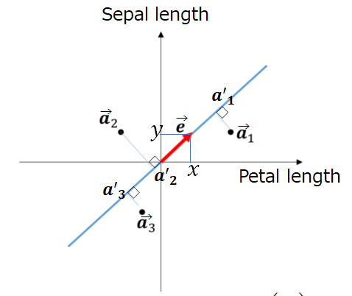
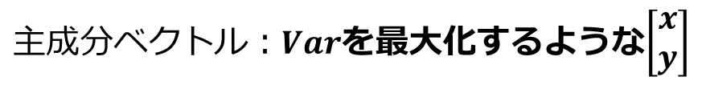
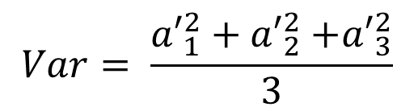
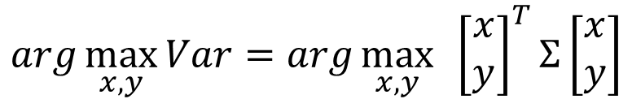

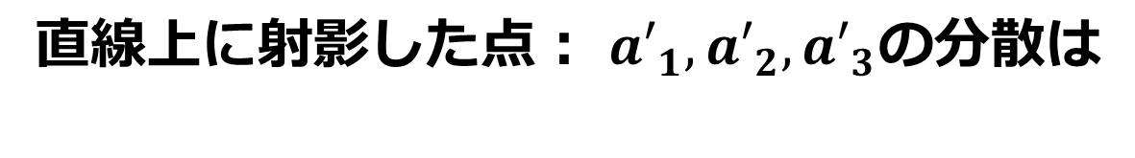
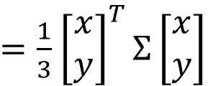
直線上に射影した点： ${a′}_{1},{a′}_{2},{a′}_{3}$の分散は
$$Var= \frac{{a′}_{1}^{2}+{a′}_{2}^{2}{+a′}_{3}^{2}}{3}$$
$=\frac{1}{3}$ ${\left[\begin{matrix}x \\ y\end{matrix}\right]}^{T}Σ\left[\begin{matrix}x \\ y\end{matrix}\right]$
∑ : 共分散行列
$主成分ベクトル：Var$を最大化するような$\left[\begin{matrix}x \\ y\end{matrix}\right]$
$$arg\max_{x,y}{Var=arg\max_{x,y}{ {\left[\begin{matrix}x \\ y\end{matrix}\right]}^{T}Σ\left[\begin{matrix}x \\ y\end{matrix}\right]}}$$
制約式
$$x^{2}+y^{2}=\left|\vec{e}\right|=1$$
これをx,yについて解く。・・・固有方程式を解くことと同じことが証明できる

Slide 42
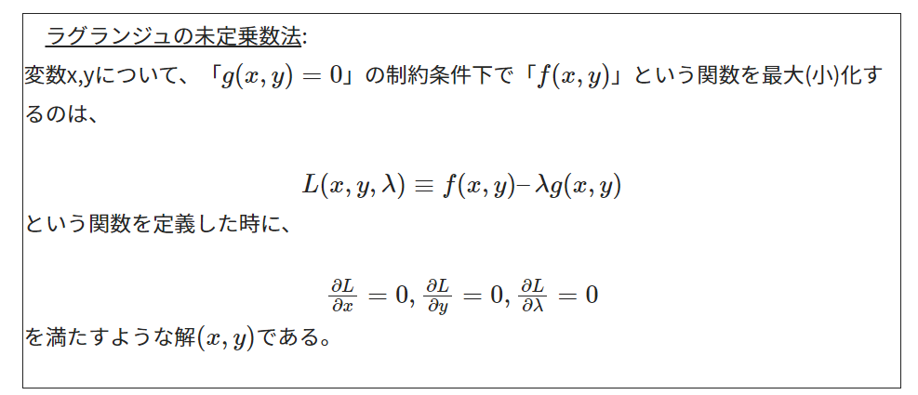



制約条件付き関数の最大化
$$f\left(x,y\right)= {\left[\begin{matrix}x \\ y\end{matrix}\right]}^{T}Σ\left[\begin{matrix}x \\ y\end{matrix}\right]$$
$${g\left(x,y\right)=x}^{2}+y^{2}−1$$
$L\left(x,y,λ\right)=$ ${\left[\begin{matrix}x \\ y\end{matrix}\right]}^{T}Σ\left[\begin{matrix}x \\ y\end{matrix}\right]−λ(x^{2}+y^{2}−1)$

Slide 43











$主成分ベクトル：Var$を最大化するような$\left[\begin{matrix}x \\ y\end{matrix}\right]$
$➡ L\left(x,y,λ\right)$を最大化する$\left[\begin{matrix}x \\ y\end{matrix}\right] : \underset{x,y}{argmax}{L\left(x,y,λ\right)}$
$L\left(x,y,λ\right)=$ ${\left[\begin{matrix}x \\ y\end{matrix}\right]}^{T}Σ\left[\begin{matrix}x \\ y\end{matrix}\right]−λ(x^{2}+y^{2}−1)$
偏微分して0になる$x,yを$求める
$\frac{θL\left(x,y,λ\right)}{θx}=2[1 0]Σ$ $\left[\begin{matrix}x \\ y\end{matrix}\right]−2λx=0$
$x,yについて$解く
$\frac{θL\left(x,y,λ\right)}{θy}=2[1 0]Σ$ $\left[\begin{matrix}x \\ y\end{matrix}\right]−2λy=0$
$[1 0]Σ$ $\left[\begin{matrix}x \\ y\end{matrix}\right]=λy$
$\left[\begin{matrix}1 & 0 \\ 0 & 1\end{matrix}\right]Σ$ $\left[\begin{matrix}x \\ y\end{matrix}\right]=λ\left[\begin{matrix}x \\ y\end{matrix}\right]$
$Σ$ $\left[\begin{matrix}x \\ y\end{matrix}\right]=λ\left[\begin{matrix}x \\ y\end{matrix}\right]$
$[1 0]Σ$ $\left[\begin{matrix}x \\ y\end{matrix}\right]=λx$
固有方程式

Slide 44






ということで、主成分ベクトル$\left[\begin{matrix}x \\ y\end{matrix}\right]$を求めることは共分散行列∑に対する固有方程式を解くことと等しい
$Σ$ $\left[\begin{matrix}x \\ y\end{matrix}\right]=λ\left[\begin{matrix}x \\ y\end{matrix}\right]$
この解は2種類${(x}_{1},y_{1}) ,{(x}_{2},y_{2})$ある
分散最大化する方はどちらか？
${var= \left[\begin{matrix}x \\ y\end{matrix}\right]}^{T}Σ\left[\begin{matrix}x \\ y\end{matrix}\right]={\left[\begin{matrix}x \\ y\end{matrix}\right]}^{T}λ\left[\begin{matrix}x \\ y\end{matrix}\right]$= ${λ\left[\begin{matrix}x \\ y\end{matrix}\right]}^{T}\left[\begin{matrix}x \\ y\end{matrix}\right]=λ$
この解は2種類$λ_{1},λ_{2}$
$λ_{1}>λ_{2} ならば{(x}_{1},y_{1})$が第1主成分ベクトル

Slide 45








まとめ
固有値
固有ベクトル
$Σ$ $\left[\begin{matrix}x \\ y\end{matrix}\right]=λ\left[\begin{matrix}x \\ y\end{matrix}\right]$
寄与率
主成分ベクトル
固有方程式は次元圧縮を意味している
($x,y$):固有ベクトル = 主成分ベクトル
$λ$ ：固有値 = 寄与率
N×N行列の固有値を大きい順に並べる
$$λ_{1}$$
>
$$λ_{2}$$
> …
>
$$λ_{N}$$
$${(x}_{1},y_{1})$$
$${(x}_{2},y_{2})$$
$${(x}_{N},y_{N})$$
第1主成分
ベクトル
第2主成分
ベクトル
第N主成分
ベクトル

